Slide 1
भगवानदास जैन-वर्षा गीत
[ जन्म सन् 1938 ]
जन्म बुन्देल खण्ड के सागर (म.प्र.) में हुआ। कई वर्ष पहले बुन्देलखंड से अहमदाबाद (गुजरात) आकर बसे ।
प्रो. भगवान दास जैन गुजरात के वर्तमान हिन्दी गजलकारों में अग्रगण्य है।
देश के विभिन्न राज्यों से प्रकाशित लगभग दो दर्जन सहयोगी प्रकाशनों में आपकी रचनाएँ सम्मिलित है और अनेक पत्रिकाओं के आधा दर्जन से अधिक गजल-संग्रहों में आपकी गजलों को सम्मानपूर्ण स्थान दिया गया है।

Slide 2
भगवानदास जैन
आपकी गजलों में समाज के अनगिनत बेबस, बेकस और मजलूमोंकी मनोदशा को सहज अभिव्यक्ति प्राप्त हुआ है।
जैन की ग़ज़लों के केन्द्र में केवल आदमी है, वह आदमी जो अभावग्रस्त है और उत्पीड़ित है।
आपकी ग़ज़लों की भाषा न अत्याधिक संस्कृतनिष्ठ है और न अरबी-फारसी शब्द बहुल उर्दू, बल्कि वह आम बोलचाल वाली हिन्दुस्तानी ज़बान है। जिसमें उर्दू की रवानगी और ताजगी तथा संस्कृत की शिष्टता एवं उदात्तता है।

Slide 3
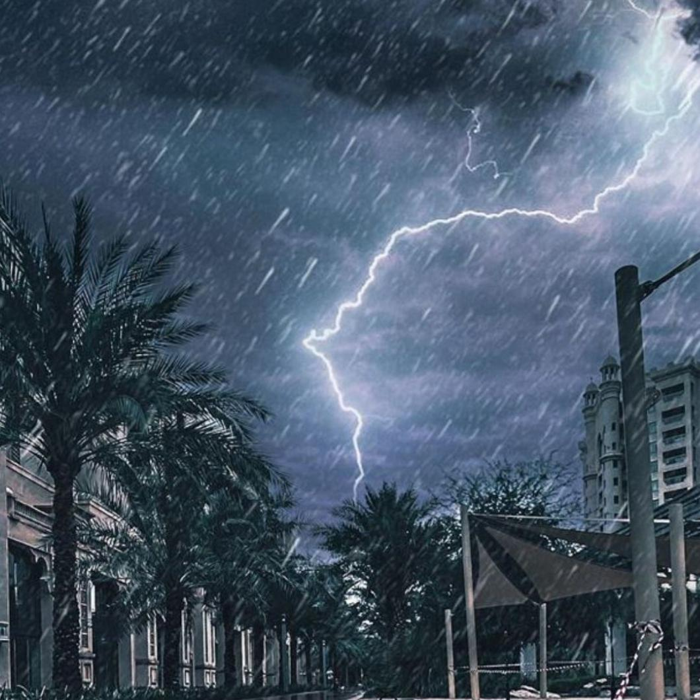
भगवानदास जैन-वर्षा गीत डॉ.जशाभाई पटेल
रिम झिम रिम झिम करती आई
गाँव-गली में बरखा रानी ।
ग्रीष्मातप से व्याकुल जन-मन,
फिर मेघों का गर्जन-तर्जन ।
नभ की आँखों से फिर झर-झर,
अमृत जैसे जल का वर्षण

Slide 4
भगवानदास जैन-वर्षा गीत
लहराती सर्वत्र मनोरम,
प्रकृति-नटी की चूनर धानी
मन-भावन सावन आवन पर,
पड़ गए झूले डाली-डाली ।
वर्षा-गीत छंद तुलसी के,
गाते कृषक और वनमाली

Slide 5
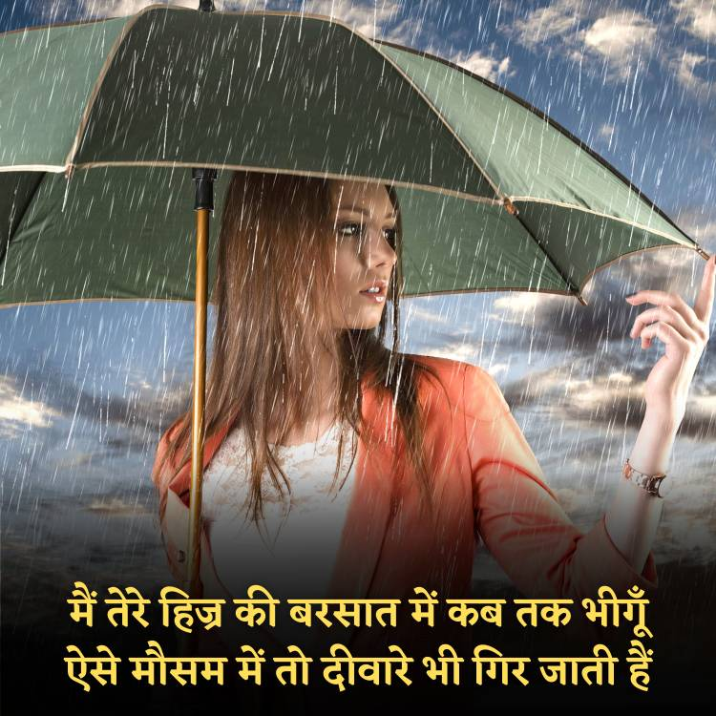
भगवानदास जैन-वर्षा गीत
गली-गली, पनघट, चौबारे,
बचपन झूमे मस्त जवानी ।
लो सुधियों के घन घिर आए,
आँखें सजल हुई बिरहिन की ।
बिन साजन जल की बौछारें
लगतीं फुंकारें नागिन की ।

Slide 6
भगवानदास जैन-वर्षा गीत
जीर्ण-शीर्ण छाजन से टप-टप,
टपक रहा कुटिया में पानी ।
बरखा कहती है कर दूंगी,
धरती को मैं पानी-पानी
पर सूरज धमकाता जग को,
देखो अब मेरी मनमानी ।

Slide 7
भगवानदास जैन-वर्षा गीत
बन्धु सहेजो 'जीवन' वर्ना,
जीवन दूभर है बिन पानी ।

Slide 8
आभार सह धन्यवाद

